Slide 1


Après la 1ère
diapositive
et
.

Slide 2
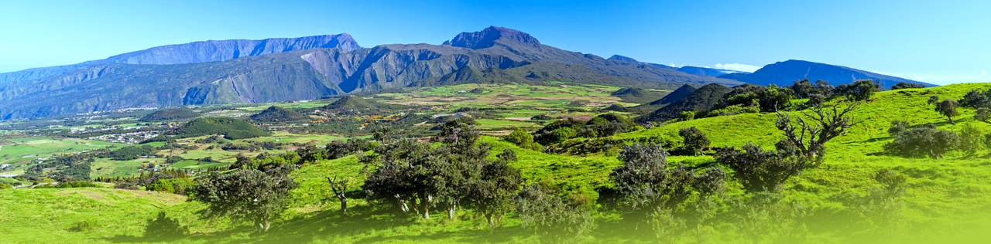
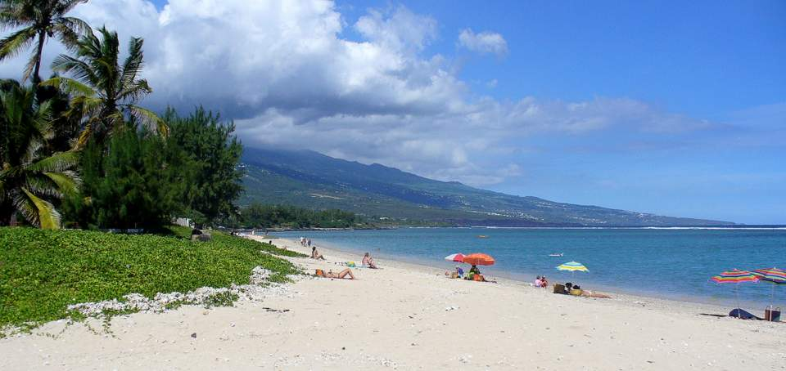
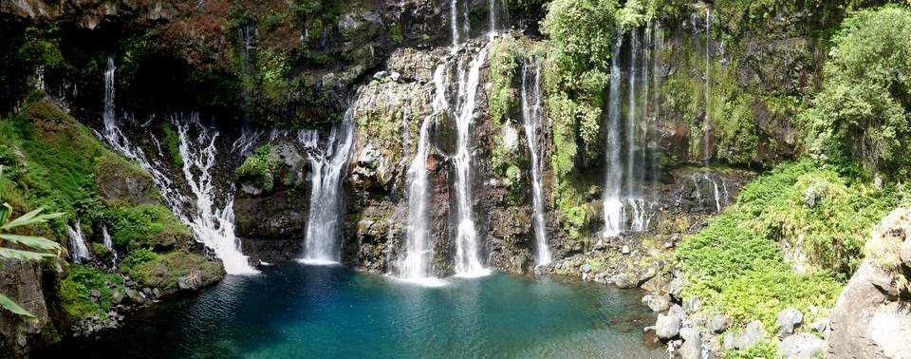

La isla de Reunión fue virgen de cualquier ocupación humana permanente hasta la segunda mitad del siglo XVII. En 1665 llegaron los primeros colonos franceses, seguidos pronto por los esclavos que llegaron primero de Madagascar, luego de África Oriental y de los contadores franceses de la India. La esclavitud, que prevaleció hasta 1848, marcó profundamente la isla. Después de su abolición, los libertos fueron reemplazados en las plantaciones de caña de azúcar por trabajadores importados de India, China y las Comoras. Además, hay residentes de Francia y Europa. Hoy, la población de Reunión, extremadamente mezclada, es un crisol de estos diversos orígenes, culturas y religiones. Tolerancia y respeto son las palabras clave, que hacen de la isla el Dorado para vivir juntos.
Las verdaderas gemas, picos, circos y murallas se han incluido en la lista de propiedades del Patrimonio Mundial de la UNESCO desde 2010. Territorio único donde la montaña se fusiona con el mar, donde el relieve atormentado ofrece paisajes grandiosos, donde el 40% de las Los espacios se han mantenido intactos desde su descubrimiento, la Isla de la Reunión es un destino con recursos naturales excepcionales.
image du web

Slide 3
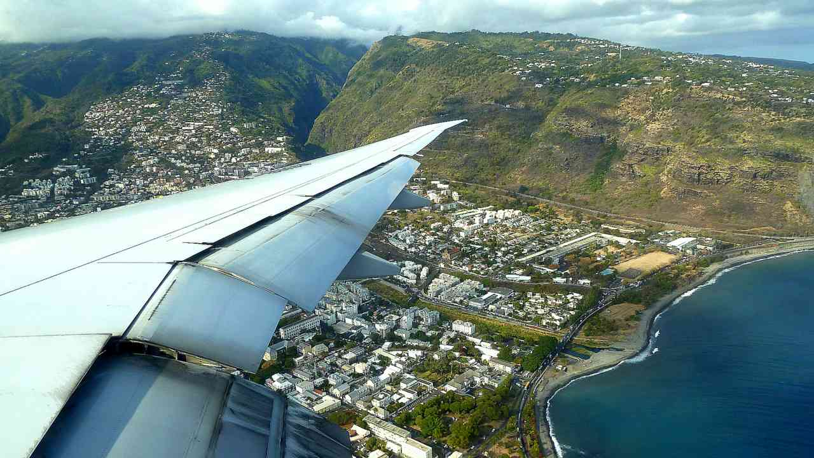
En finale pour l’aéroport de Saint-Denis

Slide 4
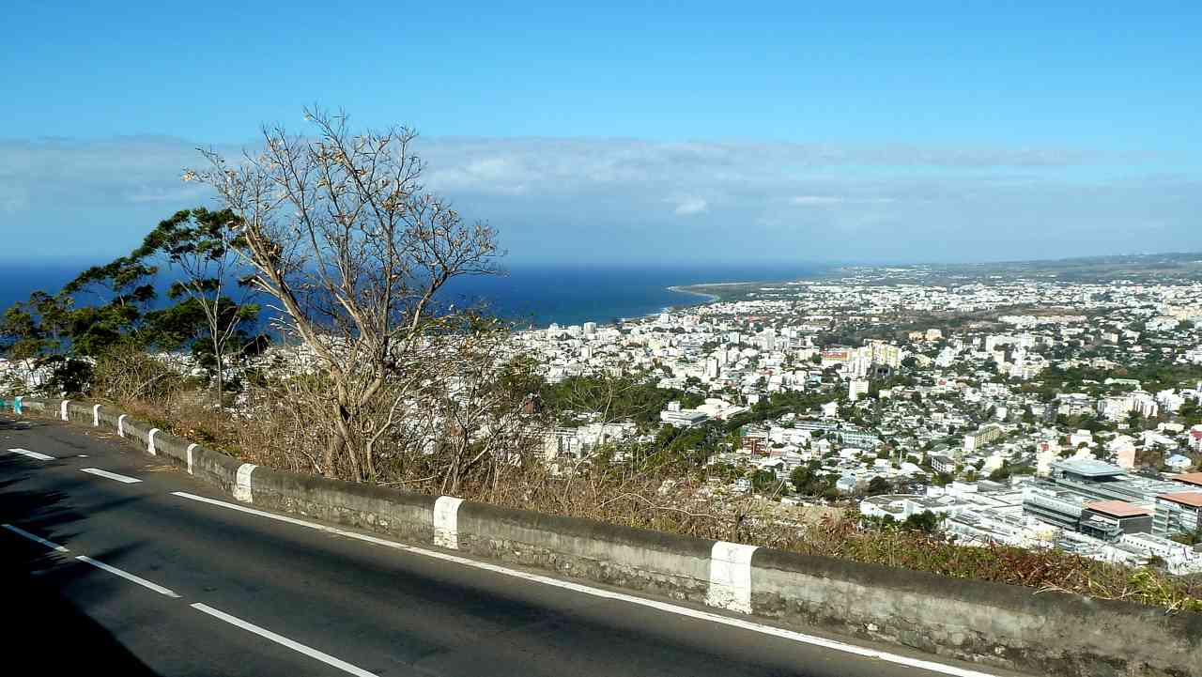
Saint-Denis depuis la route de La Montagne

Slide 5
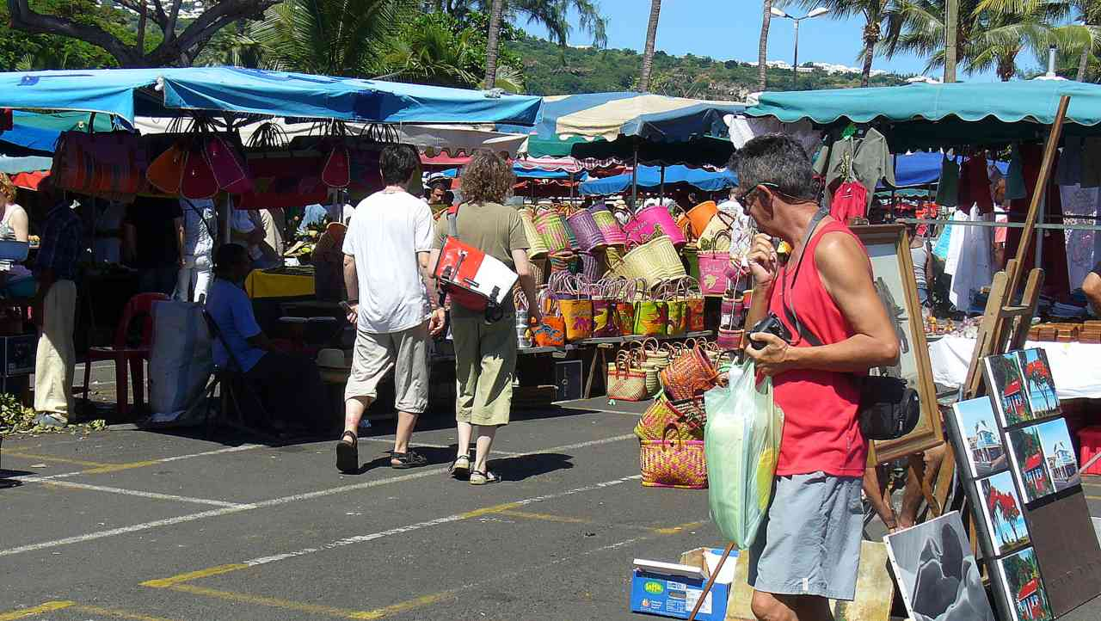
Le marché de Saint-Paul

Slide 6
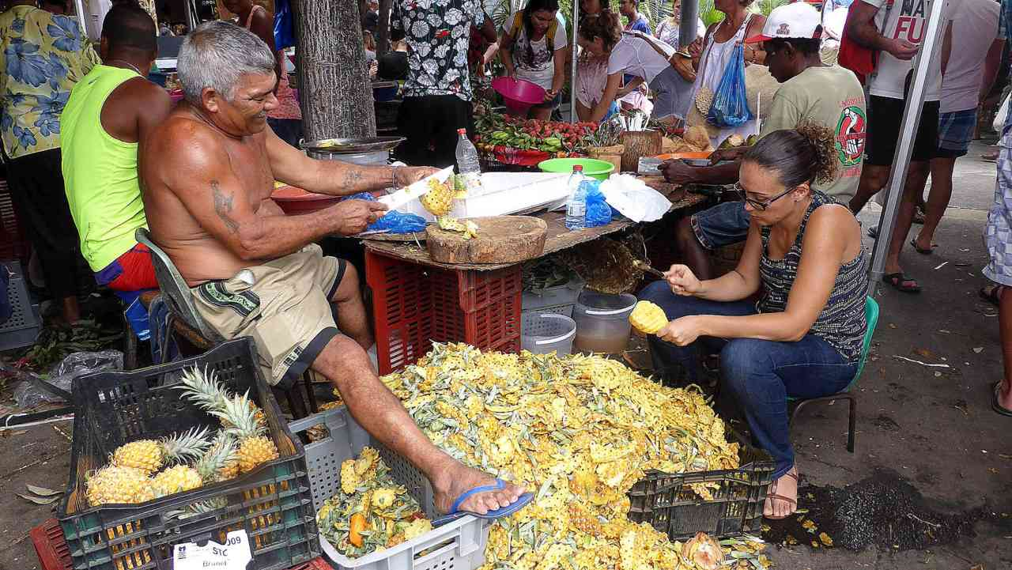
Marché à l’Hermitage

Slide 7
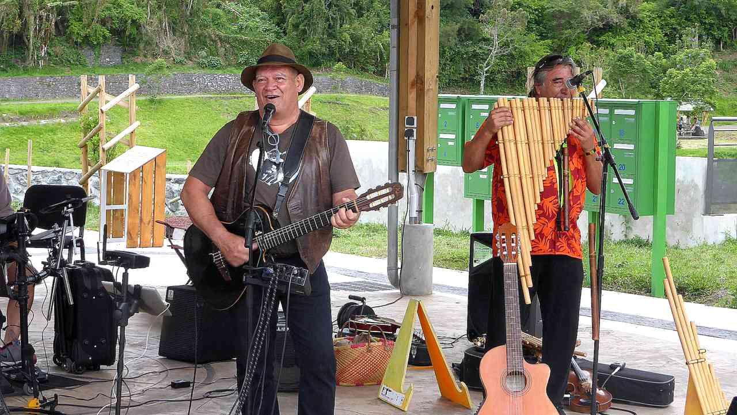
Joël Manglou
Mariage réussi entre musiques créole et andine
.

Slide 8
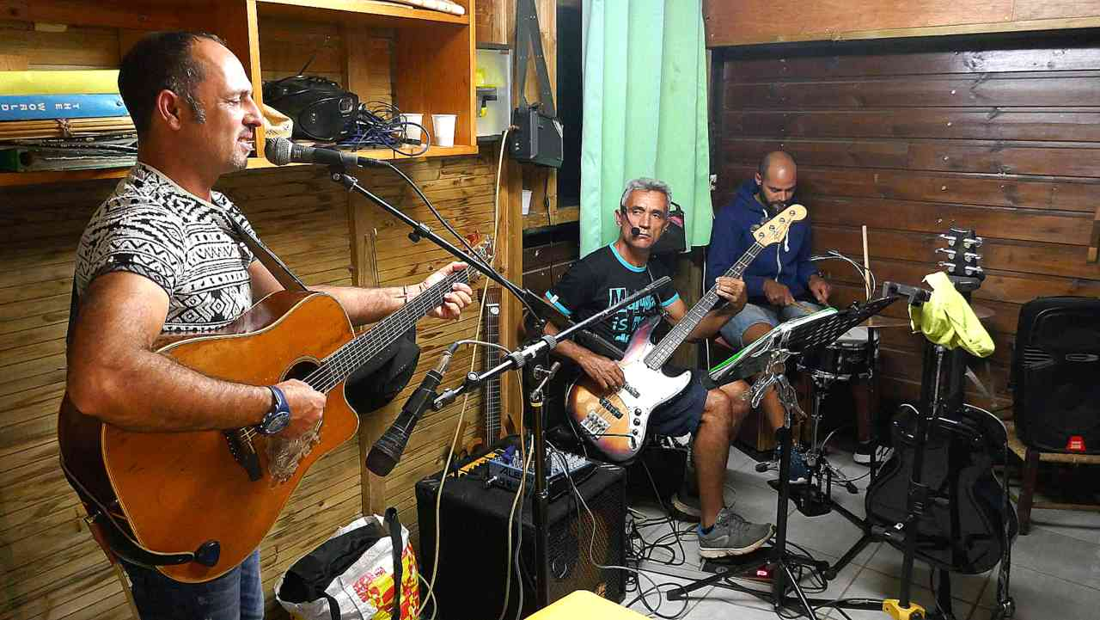
Guito et
son groupe
Les Rois du maloya !
.

Slide 9
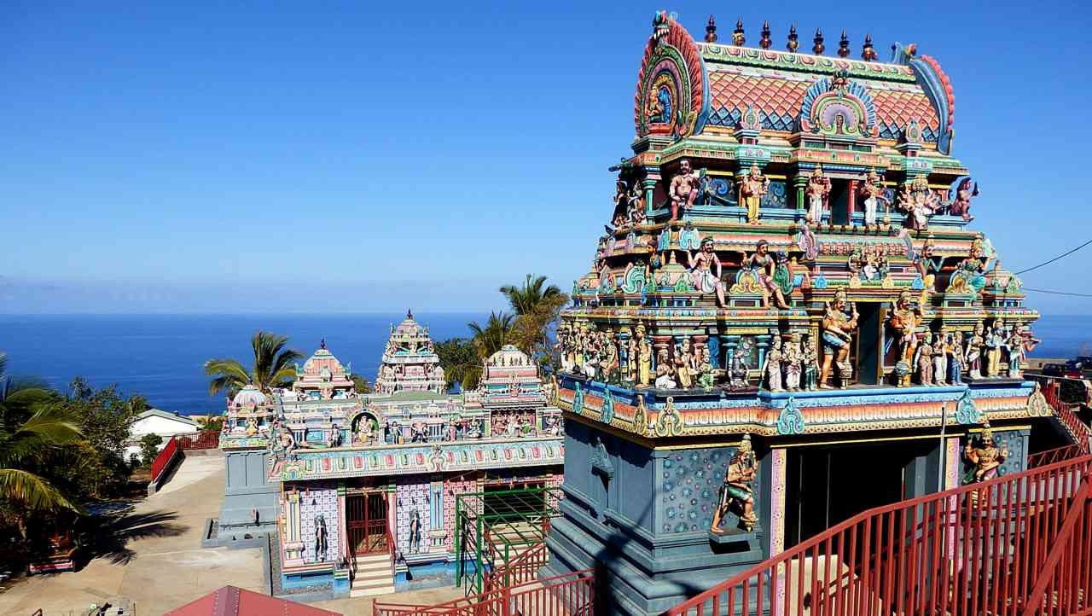
Temple tamoul à Piton-Saint-Leu

Slide 10
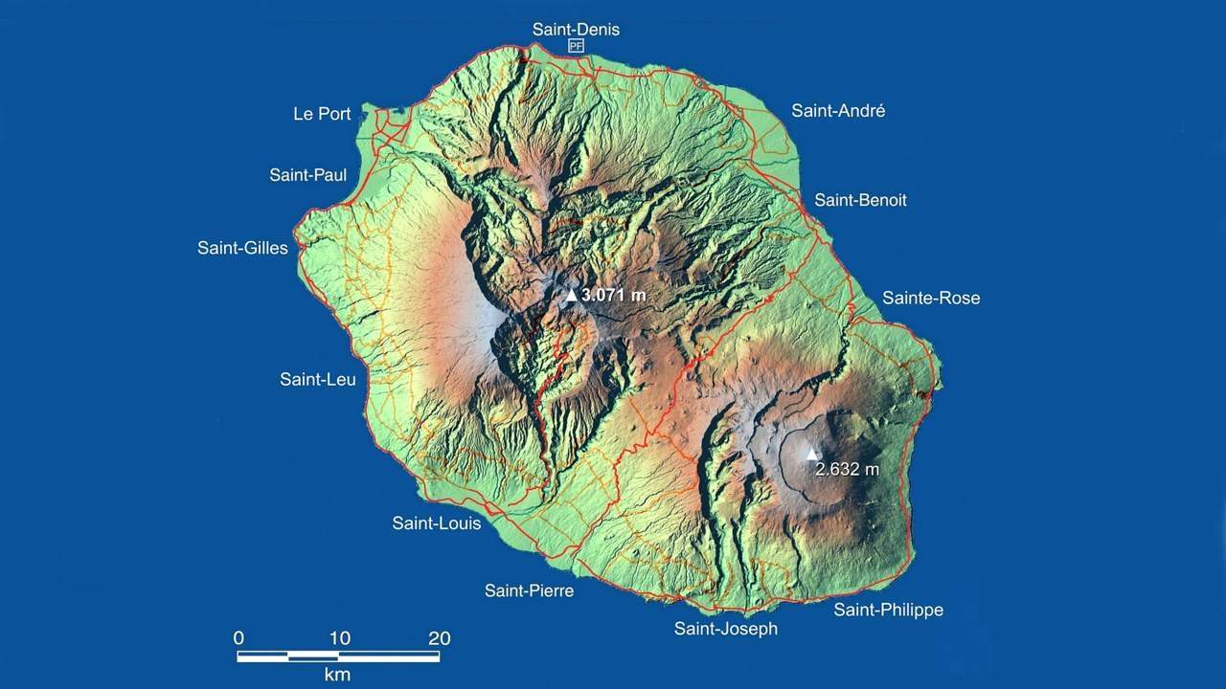
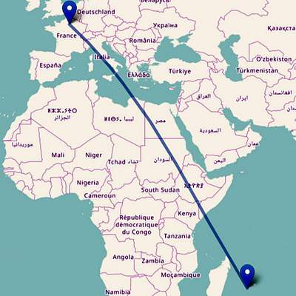
LES
TROIS
CIRQUES
SALAZIE
MAFATE
LE PITON DES NEIGES
À 9.400 km de Paris
VOLCAN ÉTEINT
CILAOS
LE PITON DE LA
FOURNAISE
LA RÉUNION
850.000 habitants
2.512 km²
VOLCAN
ACTIF
70 x 50 km
Tour de l’île : 210 km
.

Slide 11
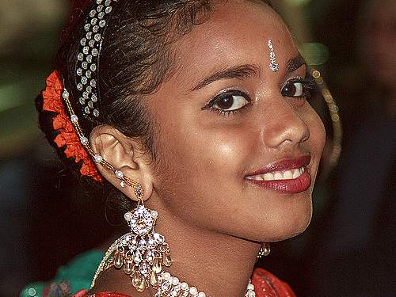
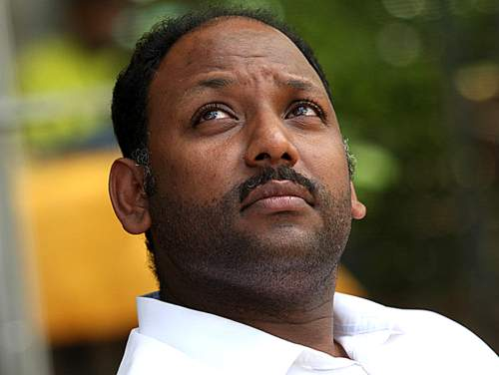

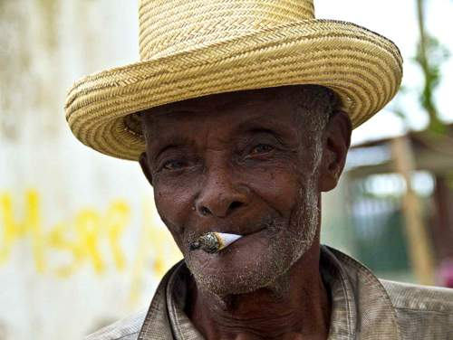
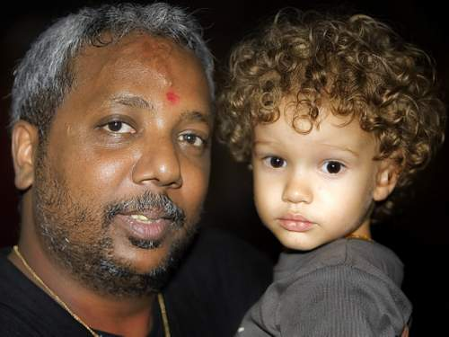
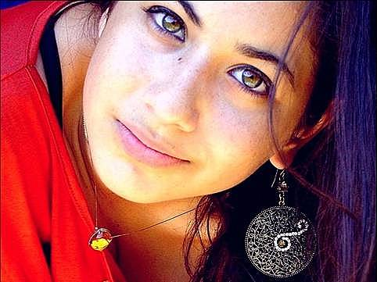
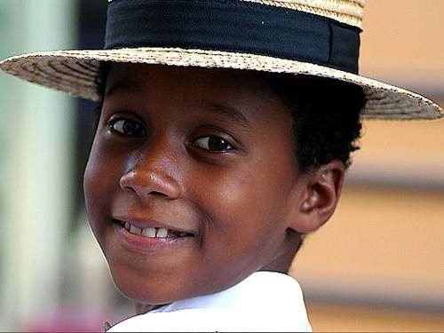


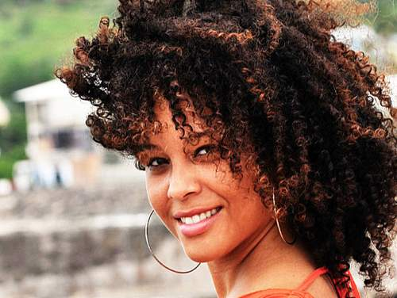
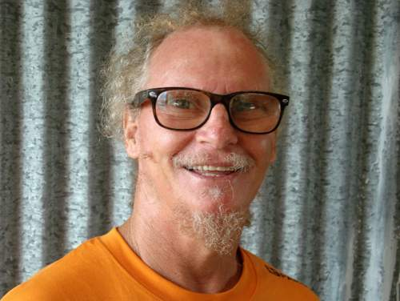


.

Slide 12
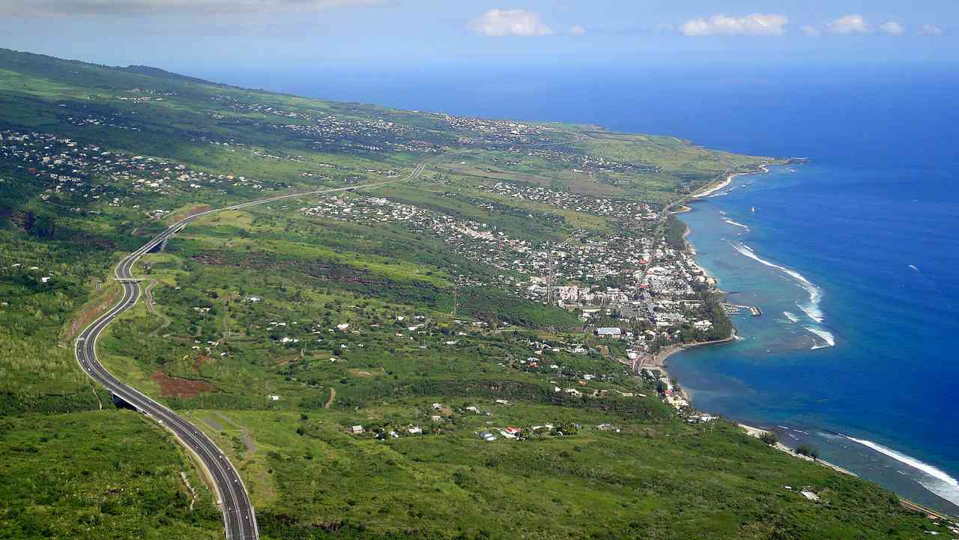
Vue aérienne de Saint-Leu
image du web

Slide 13
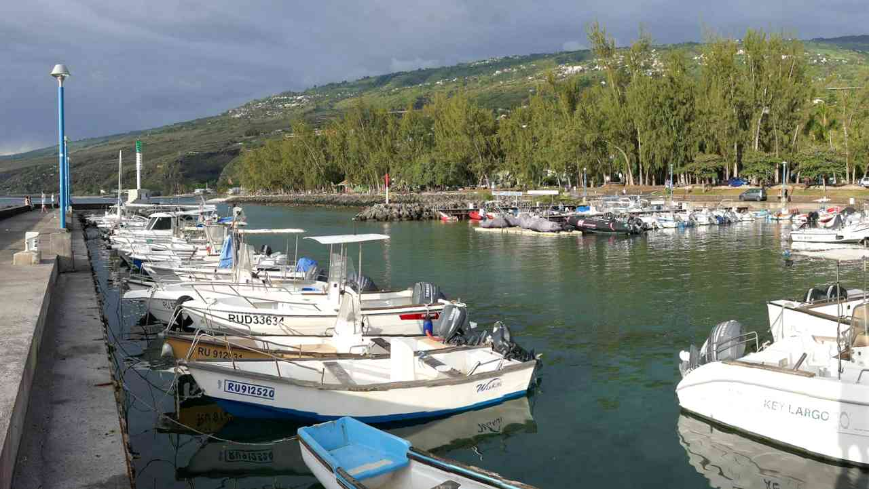
Le port de Saint-Leu

Slide 14
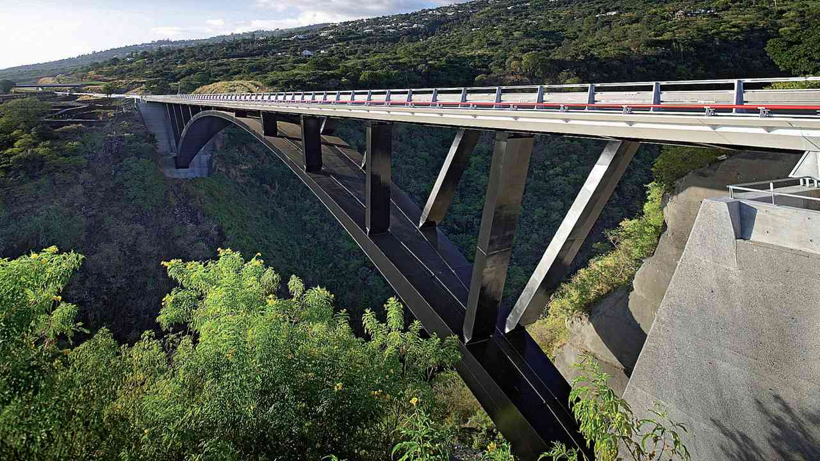
Viaduc Fontaine sur la route des Tamarins

Slide 15
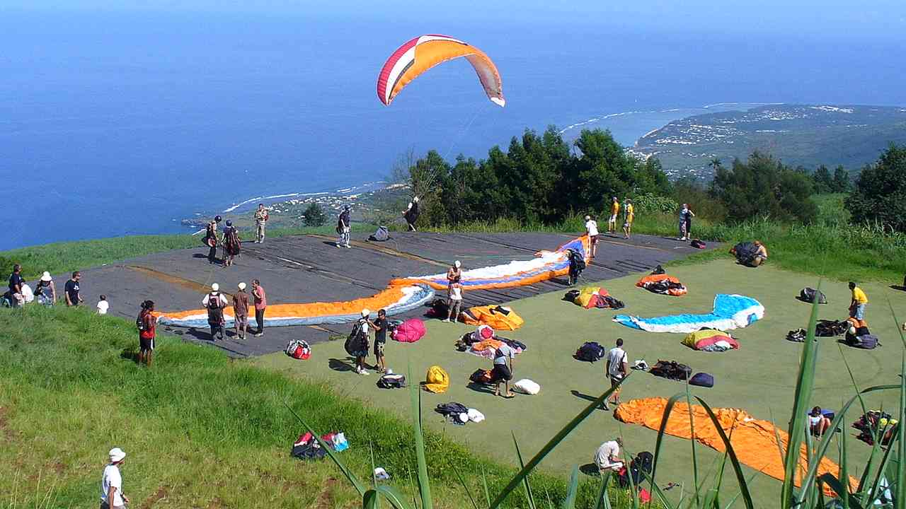
Base de parapente à 800 m d’altitude

Slide 16
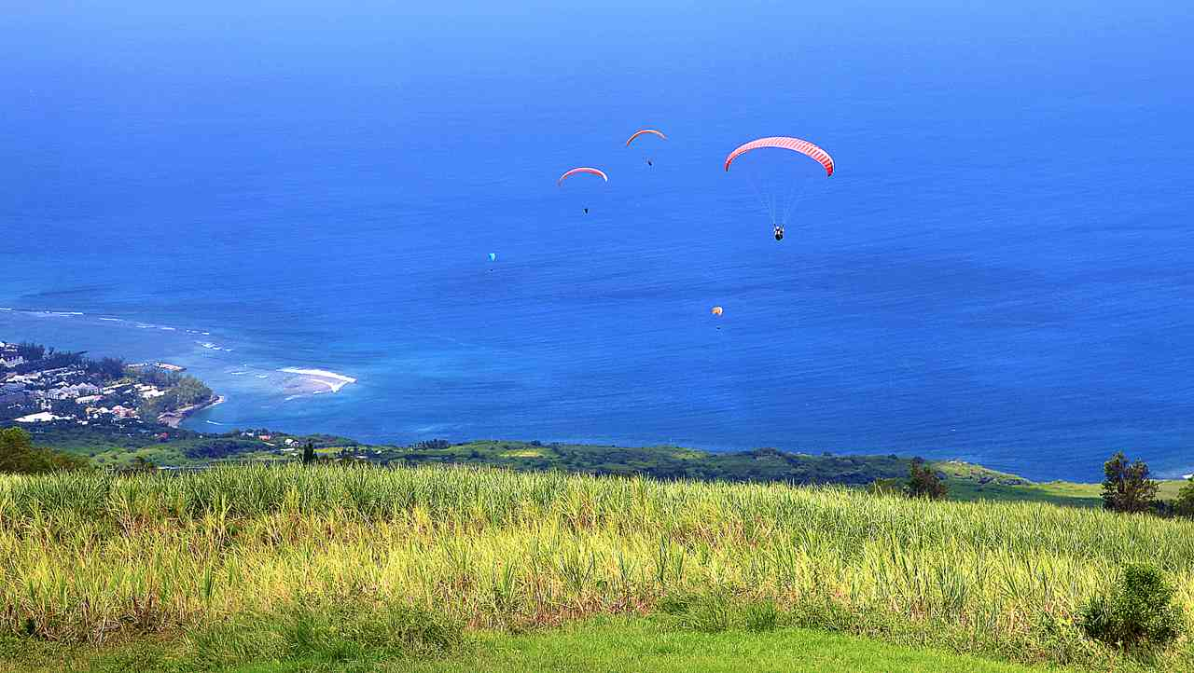
Plongée vers le bord de mer

Slide 17
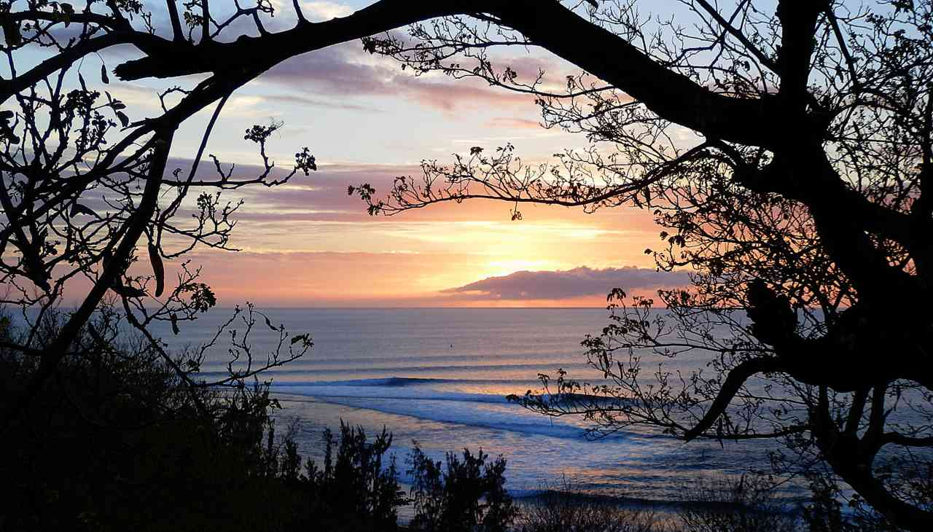
Crépuscule à Saint-Leu

Slide 18
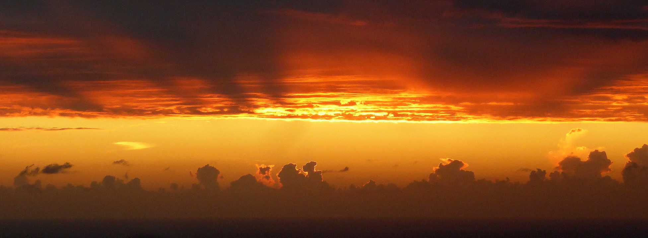
Les feux du coucher de soleil sur la côte ouest

Slide 19
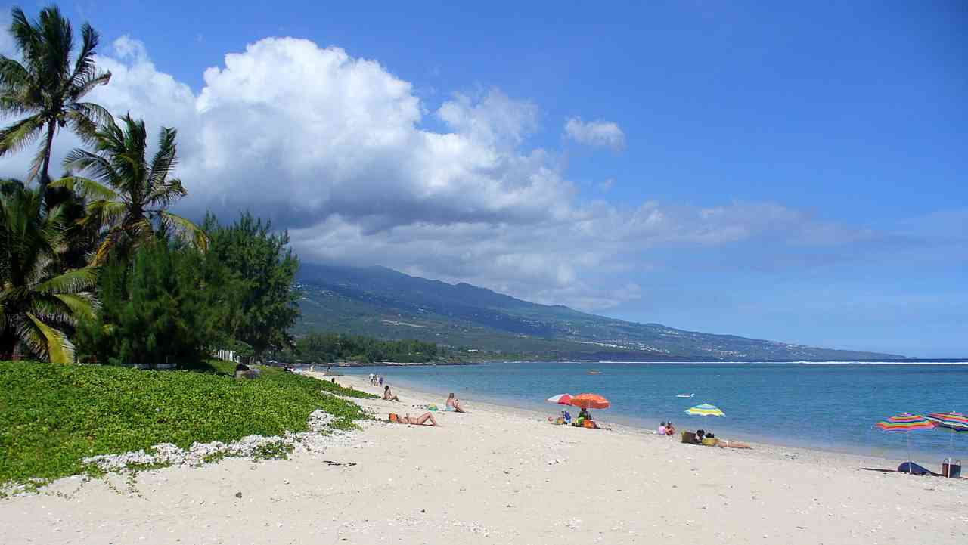
La plage de La Saline

Slide 20
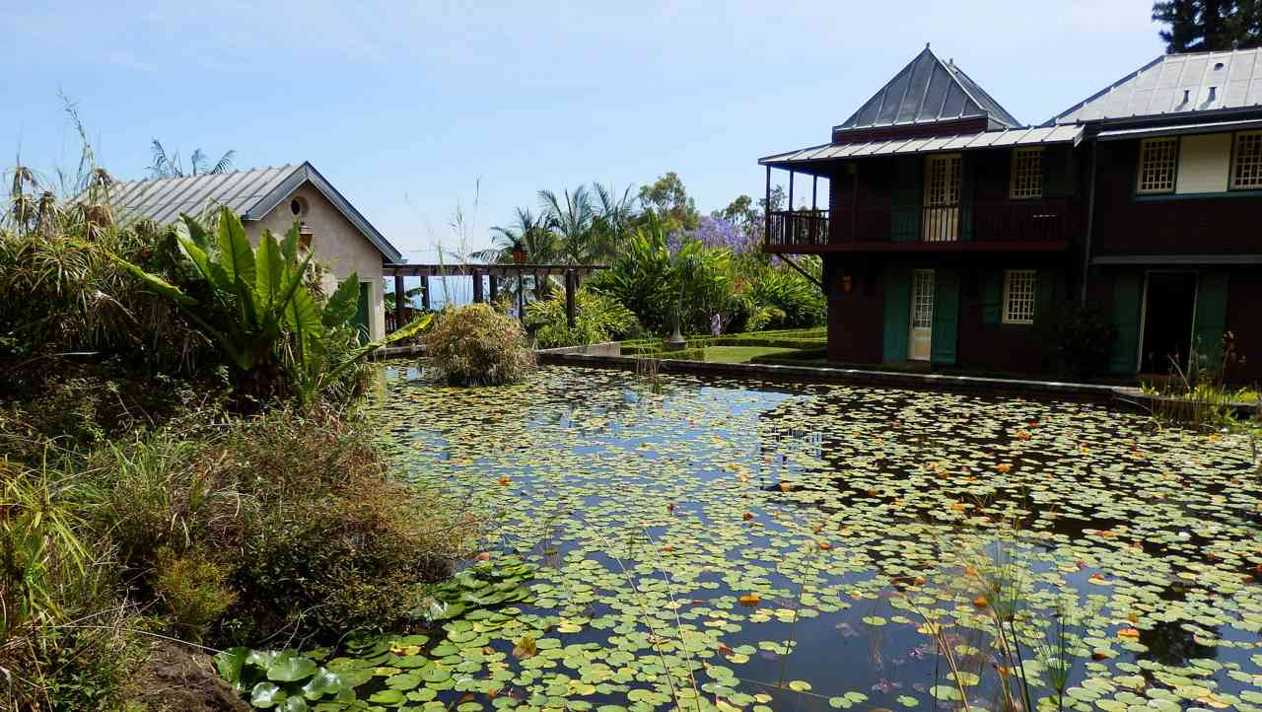
Conservatoire botanique de Mascarin

Slide 21
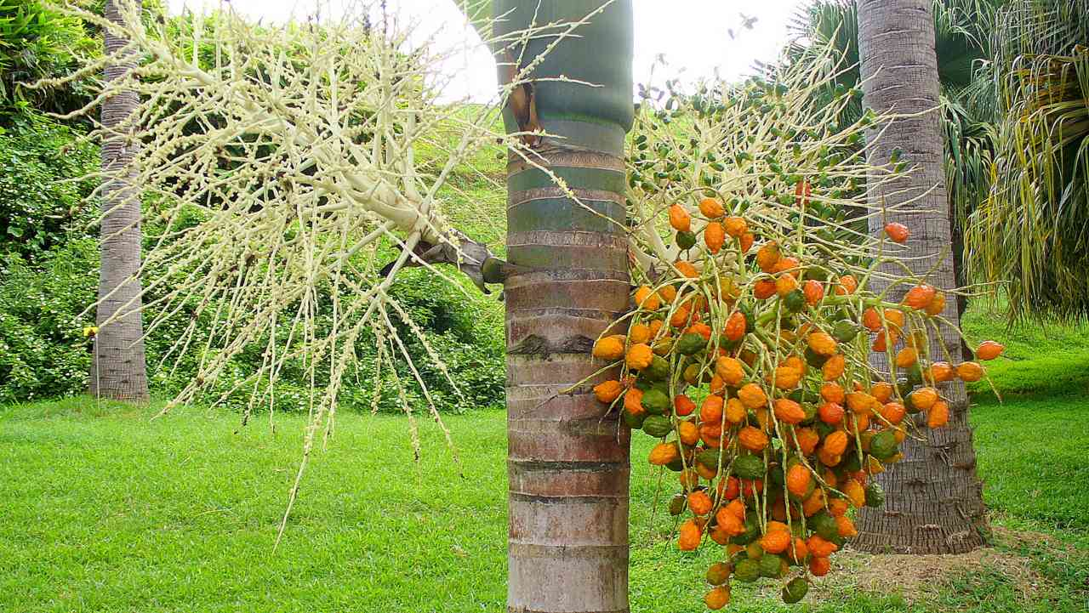
Fleurs et fruits sur un même palmier

Slide 22
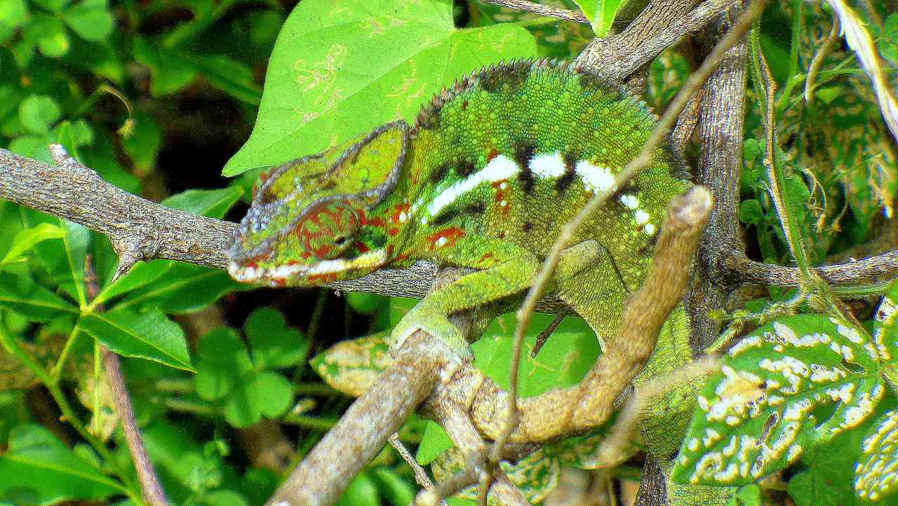
A La Réunion, on
l’appelle « endormi »
Caméléon
.

Slide 23
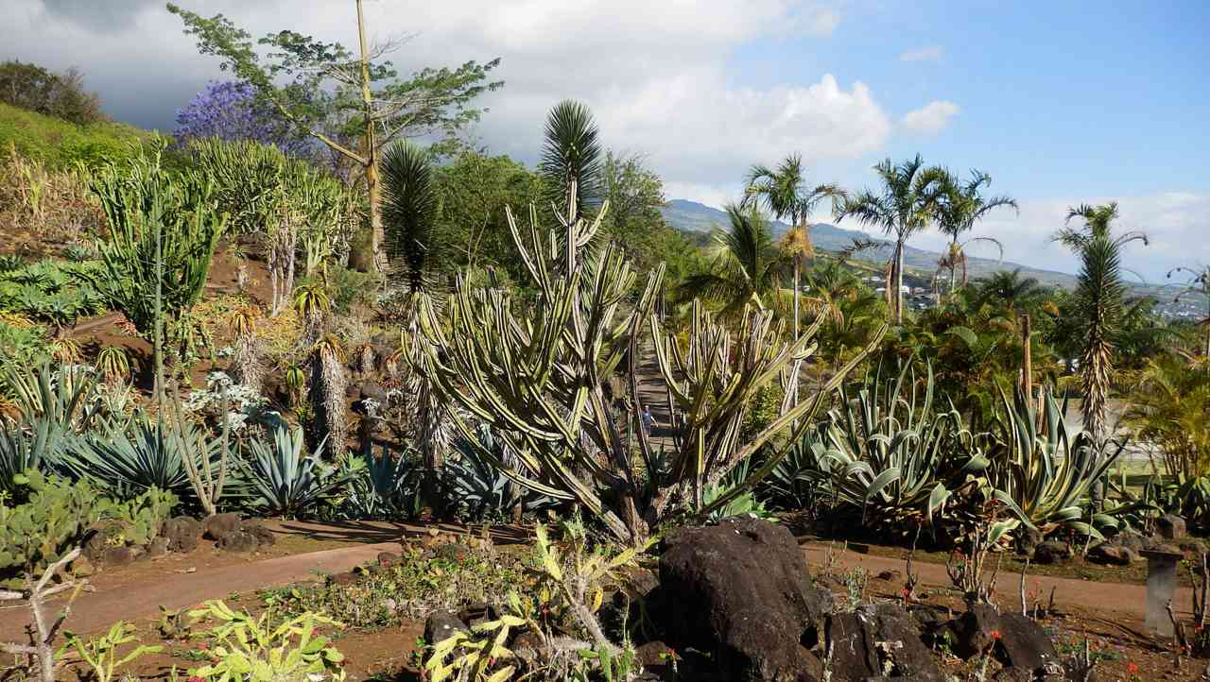
Le jardin des cactus

Slide 24
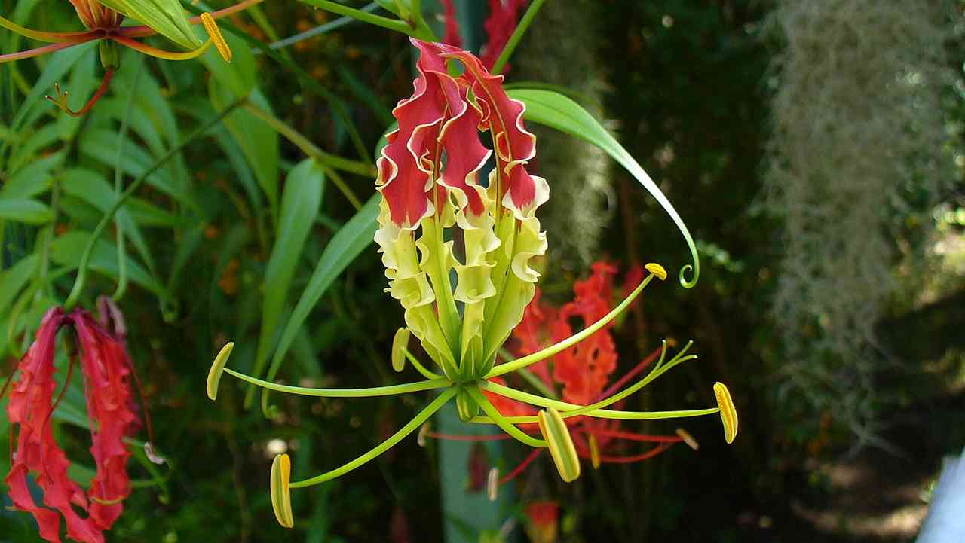
Elle porte bien son nom !
Gloriosa superba

Slide 25
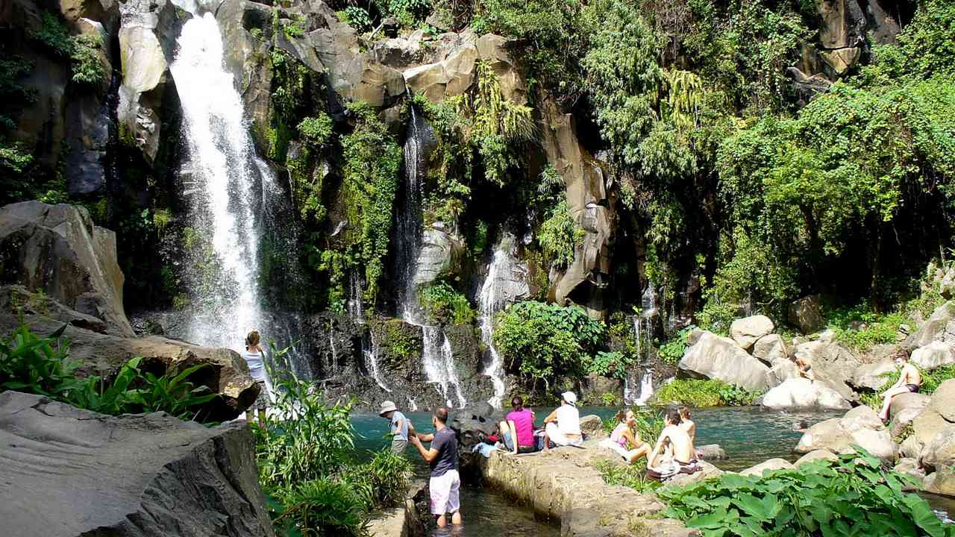
Le bassin des aigrettes, à Saint-Gilles

Slide 26
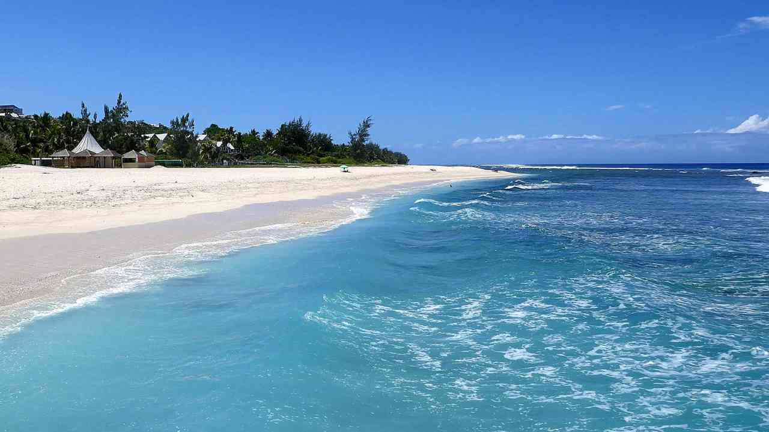
Plage de la côte ouest

Slide 27
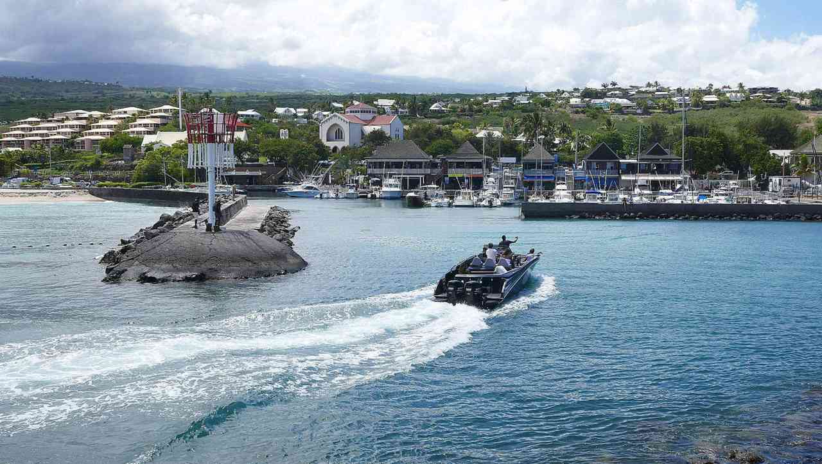
L’entrée du port de Saint-Gilles

Slide 28
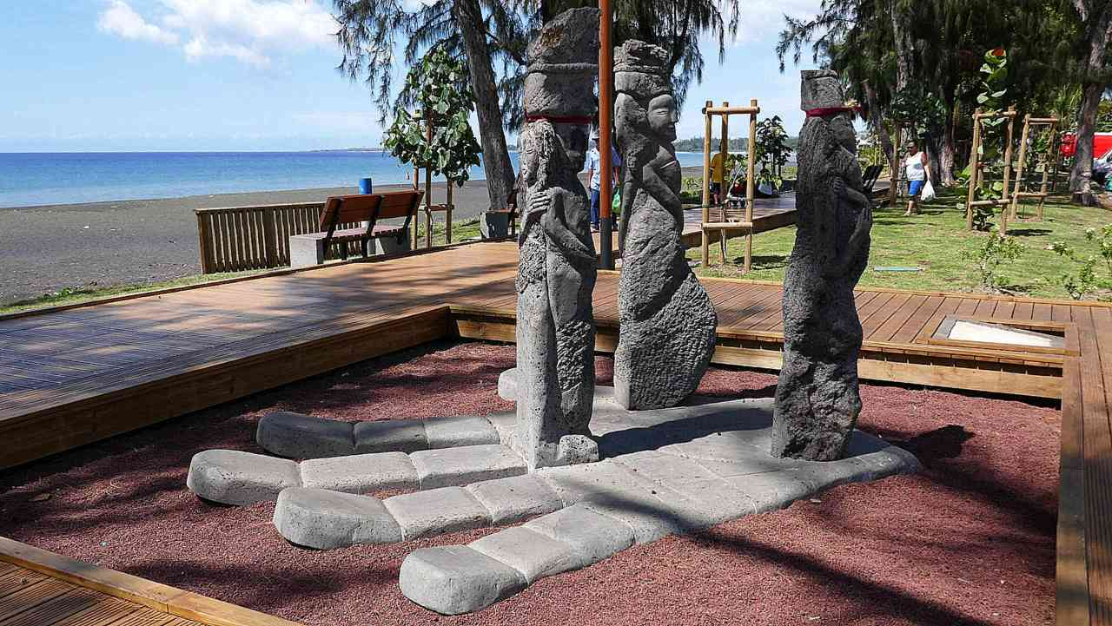
Statues sur la « route de l’esclavage » à Saint-Paul

Slide 29
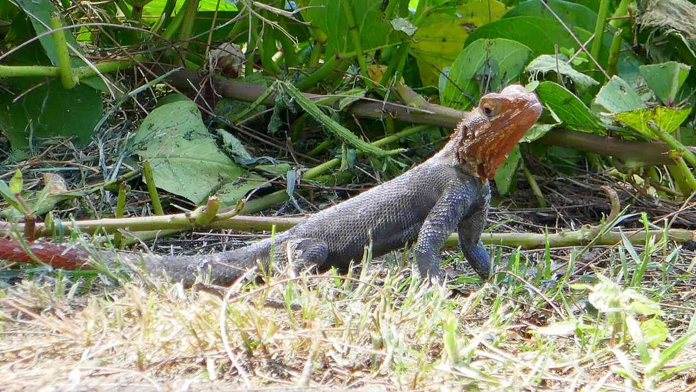
Lézard appelé « agame des colons »

Slide 30
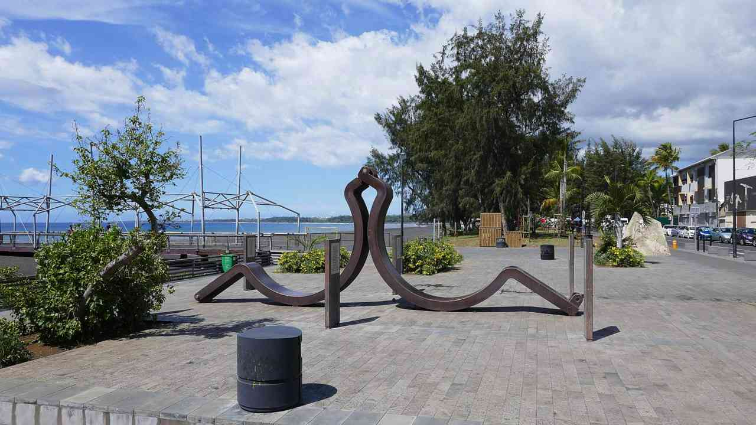
Il représente un fer ouvert, symbole
de la libération des esclaves
Monument aux esclaves à Saint-Paul
.

Slide 31
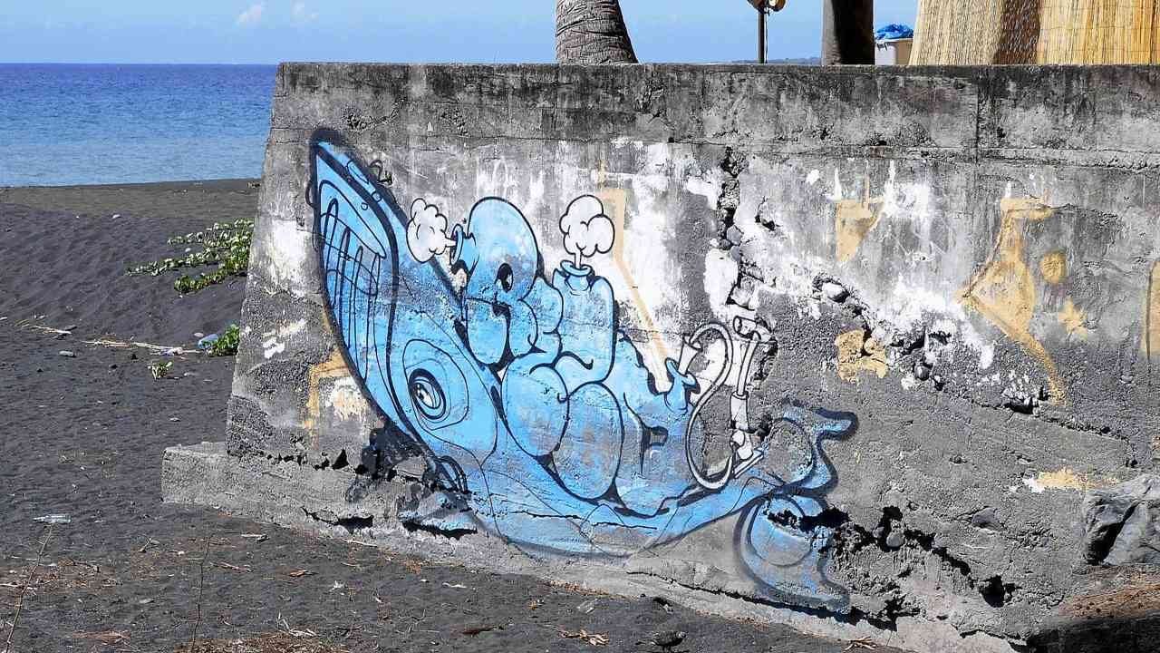
« Beach Art »

Slide 32
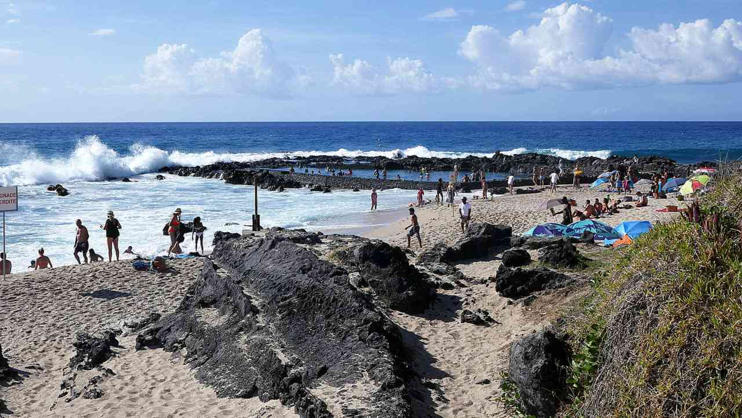
Une piscine d’eau salée a été aménagé, pour se protéger des requins,
les jours où la baignade en mer est interdite
Plage de Boucan Canot
.

Slide 33
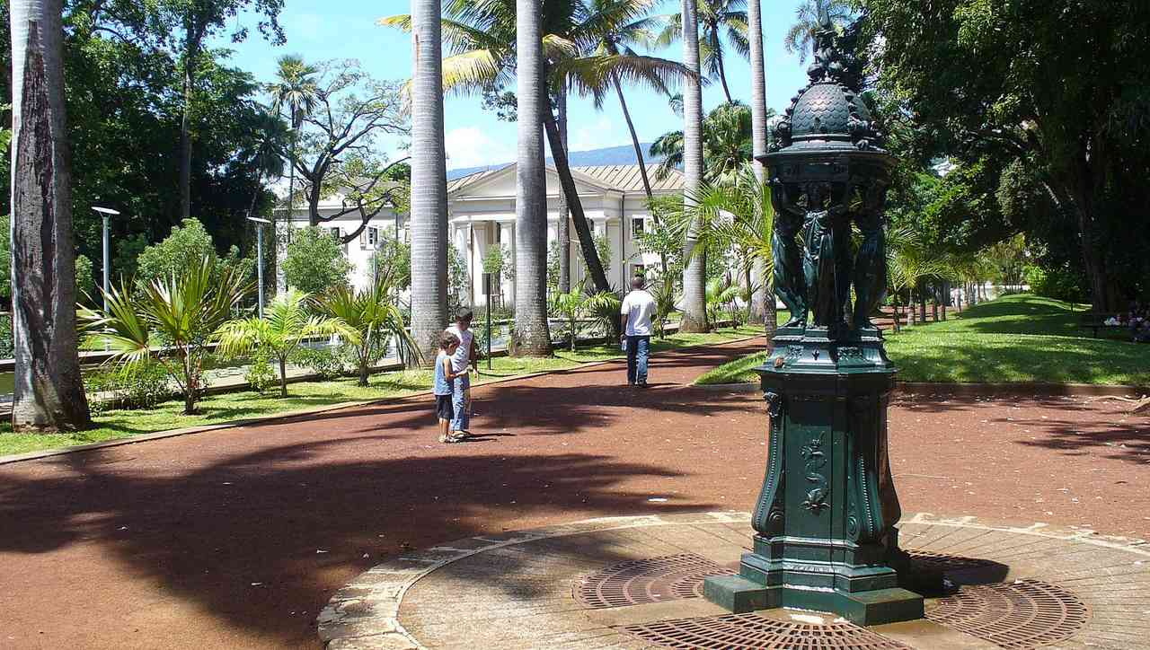
Fontaine Wallace au Jardin d’Eden, à Saint-Denis

Slide 34
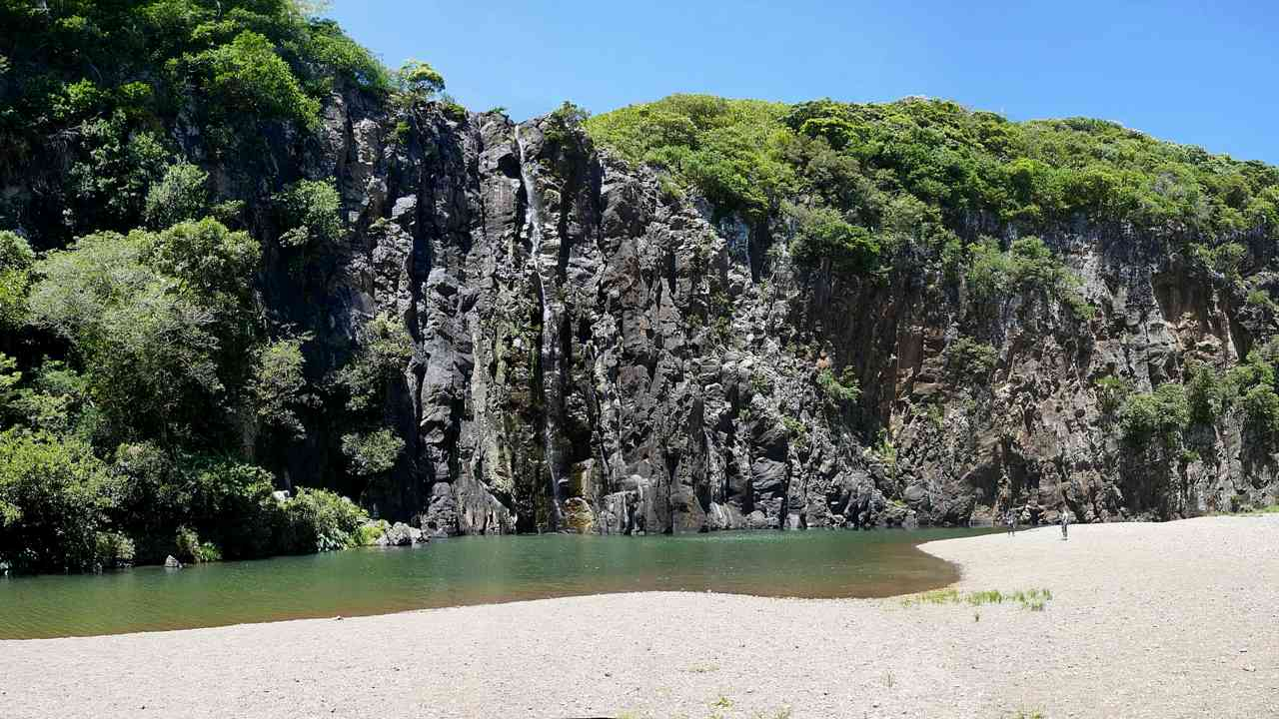
La cascade Niagara par temps très sec

Slide 35
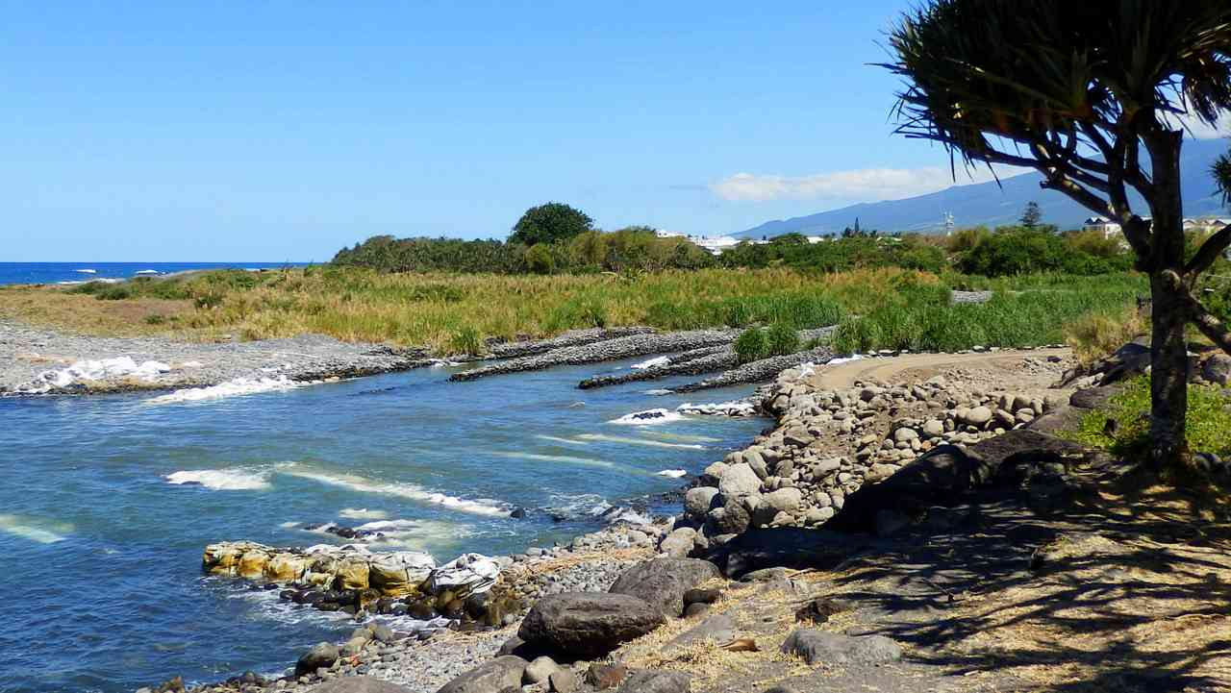
Les bichiques sont des alevins
très apprécies dans la cuisine réunionnaise
La rivière des Roches et ses canaux à bichiques
.

Slide 36
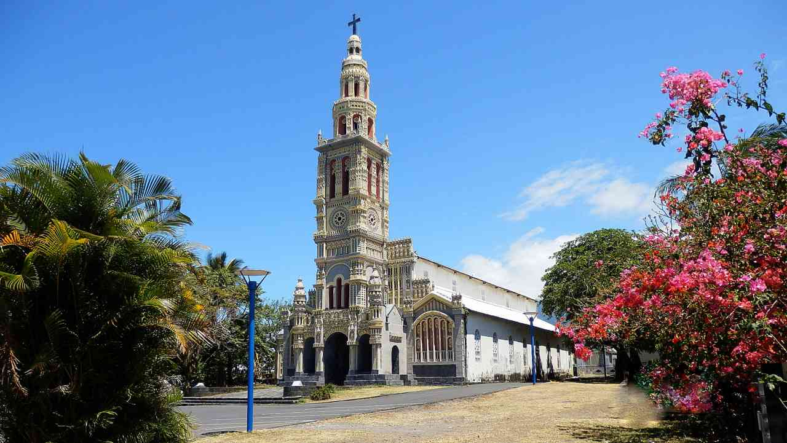
L’église de Sainte-Anne

Slide 37
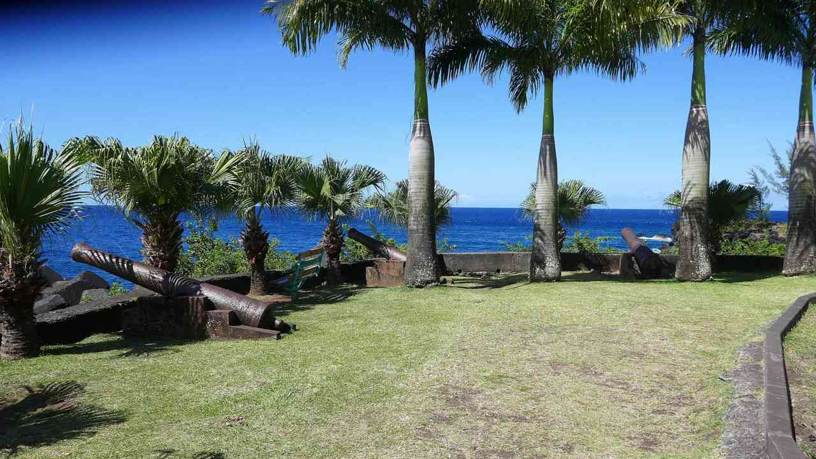
La batterie de canons de Sainte-Rose

Slide 38
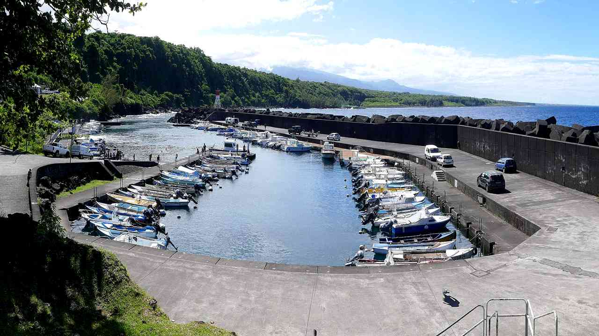
Sainte-Rose - La marina

Slide 39
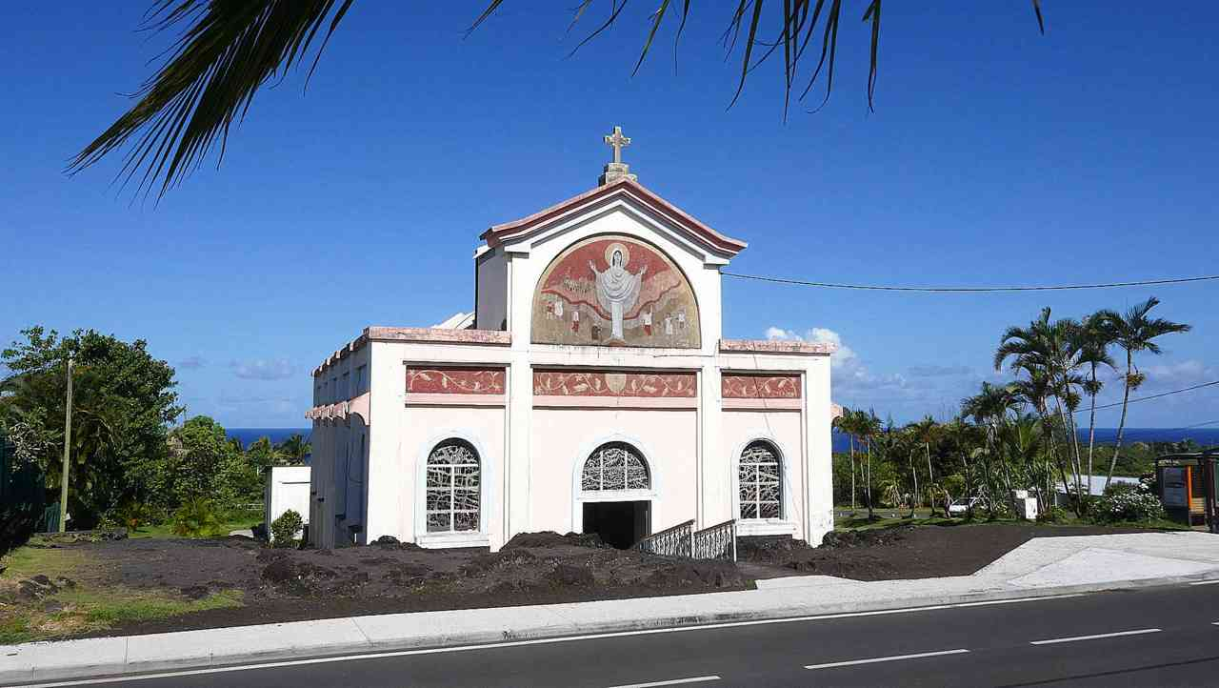
La coulée de lave de 1977
s’est arrêtée à la porte de l’église
Miracle ?
Église Notre-Dame-des-Laves
.

Slide 40
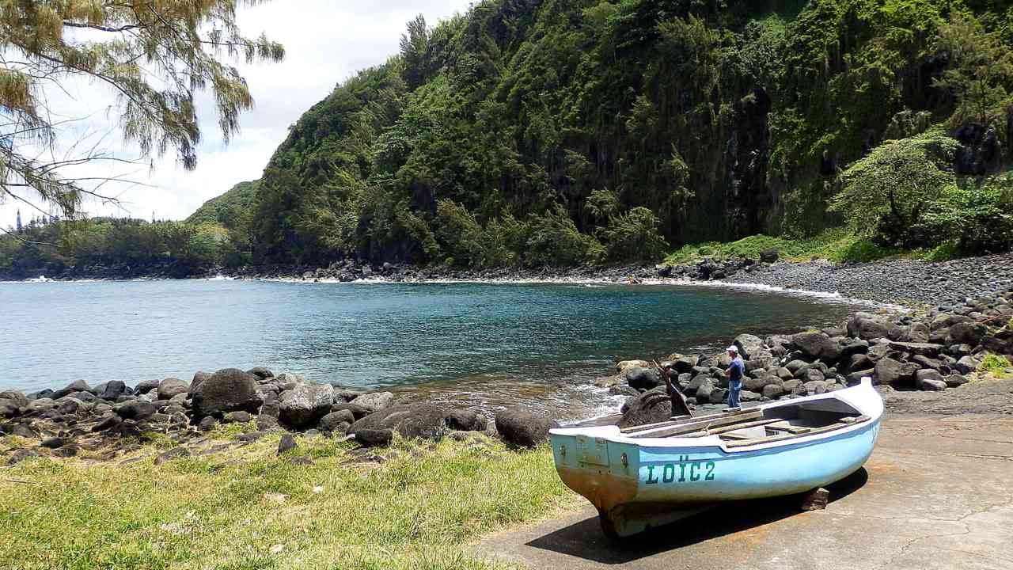
L’Anse des Cascades

Slide 41
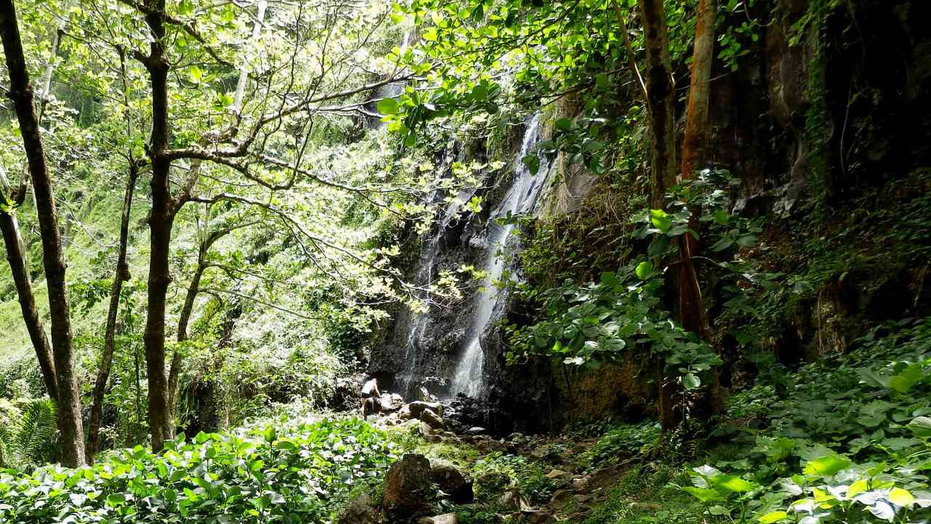

Slide 42

Esta es la parte costera de la última caldera.
formado por el Piton de la Fournaise
Le Grand Brûlé
.

Slide 43

Cap Méchant

Slide 44

Cascade Langevin

Slide 45

Un trou d’eau bien agréable par temps chaud !
.

Slide 46

Port de pêche de Saint-Pierre

Slide 47

Déclaration d’amour en créole pour son quartier !

Slide 48

Le cirque de Mafate depuis Cap Noir

Slide 49

Mafate depuis le Maïdo

Slide 50

Un dénivelé digne du Grand Canyon !

Slide 51

Cirque de Salazie

Slide 52

La rue centrale de Hell-Bourg

Slide 53

BD en créole réunionnais

Slide 54

Los antiguos baños termales de Hell-Bourg

Slide 55

Le Trou de Fer
image du web

Slide 56

Cilaos depuis le point de vue du Dimitile

Slide 57

Petit passereau endémique
de La Réunion
Un Tec-tec
.

Slide 58

En souvenir des esclaves marrons qui se
réfugièrent ici à la fin du 18e siècle
L’arboretum de la Mémoire, au Dimitile
.

Slide 59

El "camino con 300 vueltas", para subir a Cilaos

Slide 60

Centre ville de Cilaos

Slide 61

La Mare à Joncs

Slide 62

La ciudad de Cilaos de la Roche Merveilleuse

Slide 63

Cultures de lentilles

Slide 64

Cascade de Grand Bassin

Slide 65

El museo del volcán, en Bourg-Murat

Slide 66

La plaine des Sables

Slide 67

Cratère Dolomieu
Cratère Dolomieu
Cratère Dolomieu
Piton Partage
Piton Partage
Piton Partage
Panorama au pas de Bellecombe
.

Slide 68

Formica Léo,
petit cône adventif
Descente dans la caldeira
.

Slide 69

A l’intérieur de la coulée de lave de 1998

Slide 70

Plafond de la galerie

Slide 71

Masque de lave

Slide 72

Les Dents de la mer ?

Slide 73

Photo Magaly Chaine
Dodo ?

Slide 74




Rougail saucisses, le « plat national »
Cabri boucané
Rougail
dakatine
(aux arachides)
Rougail
tomates
Accompagnements
Cuisine créole réunionnaise
Dessert coloré aux fruits tropicaux
.

Slide 75

El azúcar de caña es de lejos el
primer producto de exportación
Champs de canne à sucre
.

Slide 76

Las parcelas demasiado empinadas son
siempre cosechado a mano
Cosecha mecanizada de caña
.

Slide 77

Plateforme de réception

Slide 78

« Cachalot » transportant la canne à l’usine

Slide 79

Esta es una de las dos fábricas.
en producción del departamento
L’usine de Bois Rouge
.

Slide 80



Ananas Victoria
.

Slide 81

L’incontournable musée Stella Matutina, dans une ancienne usine sucrière
.

Slide 82

Emmanuel Genvrin - Reste la case Kafrine
FIN
Cliquer 2 fois pour sortir

Slide 83







¿Te ha gustado?
Puedes ver más entrando
Aquí
Además puedes recibir powerpoints en tu correo electrónico suscribiéndote aquí:

